Slide 1







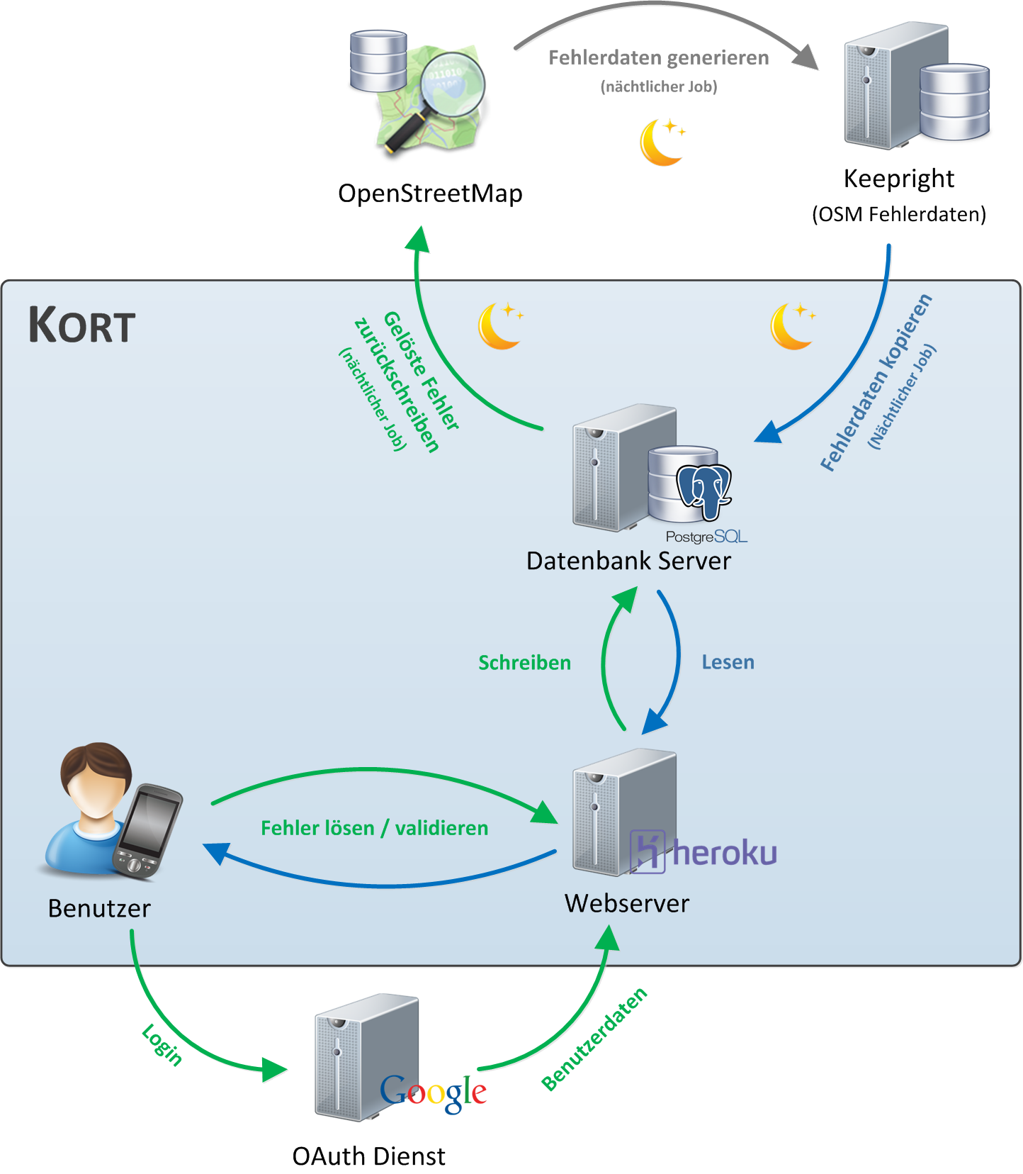
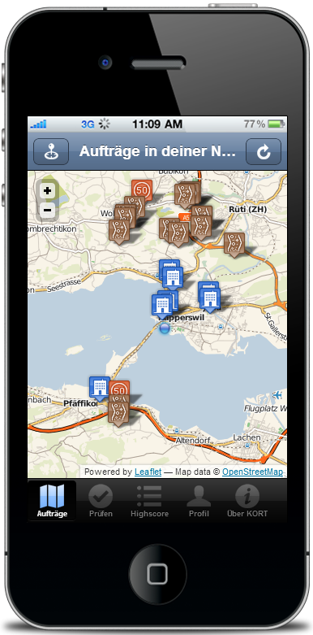
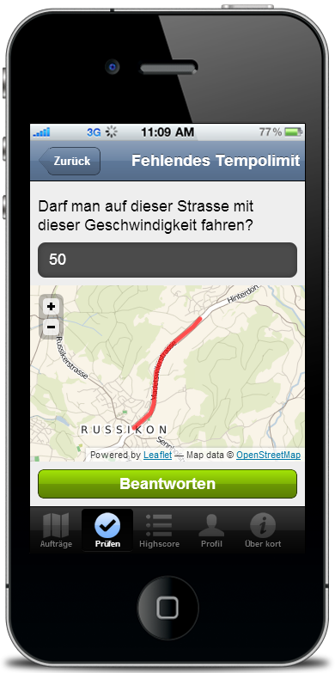
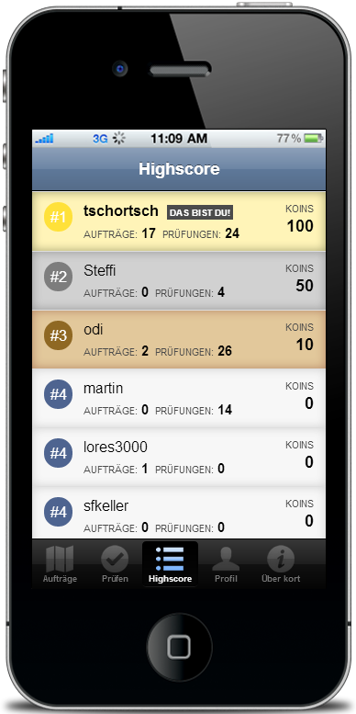
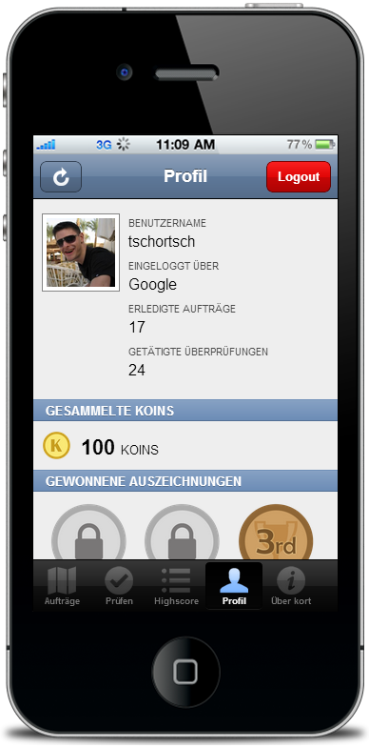







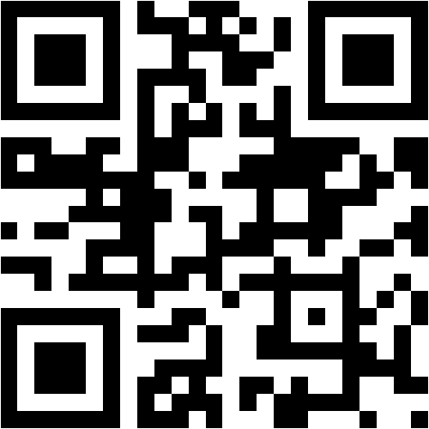
Gamified Mobile App für die Verbesserung von OpenStreetMap
Betreuer: | Prof. Stefan Keller
Experte: | Claude Eisenhut
Projektpartner: | bitforge AG
Bachelorarbeit Herbstsemester 2012/13
Internet-Technologien- und Anwendungen
Stefan Oderbolz
Jürg Hunziker
Ziele
Cross-platform HTML5 WebApp mit JavaScript Verbesserung von OpenStreetMap-Daten Konzept für Gamification von OpenStreetMap erarbeiten
Ergebnisse
Login mit Google OAuth Fehler auf Karte anzeigen und verbessern Eingetragene Lösungen überprüfen Globale Highscore für den Vergleich mit anderen Spielern Ansicht seines eigenen Profils (Gewonnene Punkte / Auszeichnungen)
KORT
Umsetzung
Sencha Touch Framework verwendet REST-Schnittstellen für Kommunikation zwischen Komponenten Verwendete Technologien Frontend: HTML5, CSS, JavaScript Backend: PHP, Shell
Was ist Gamification?
Unter Gamification versteht man das Hinzufügen von spieltypischen Elementen in einen nicht-spieltypischen Kontext. Dadurch soll die Motivation der Benutzer erhöht werden. Mögliche Elemente: Badges/Auszeichnungen Punktesystem Highscore Zeitlich begrenzte Aktionen Spezialauszeichnungen Abhängig von Ereignissen (z.B. Halloween, Advent) Vorteile im «echten Leben» (z.B. Vergünstigungen)
Aufträge
Überprüfen
Highscore
Profil
Unterstützte Browser:
Jetzt koins sammeln!
http://kort.herokuapp.com

